Slide 1
De Zeppelin
Serge-Junior Claes
4b
Notes:
Beste meester Jan en klasgenootjes ik ga mijn spreekbeurt houden over zeppelin.

Slide 2
Inhoud
1 Wat & Werking
2 Geschiedenis
  1 Wie is de uitvinder?
  2 Eerste Wereldoorlog
  3 Ramp met de "Hindenburg"
3 Heden
Notes:
1 Wat & Werking
2 Geschiedenis
1 Wie is de uitvinder?
2 Eerste Wereldoorlog
3 Ramp met de "Hindenburg"
3 Heden

Slide 3
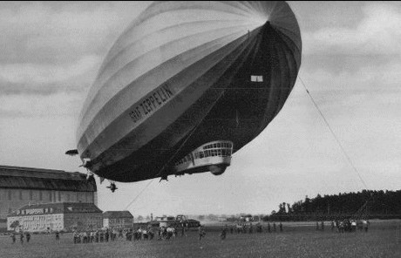
Wat & Werking
Notes:
Een zeppelin is een stijf, sigaarvormig luchtschip bestaande uit een aluminium skelet met daarin zakken die zijn gevuld met een licht gas. Hij is genoemd naar de grote pionier van het luchtschip, Graaf Ferdinand Von Zeppelin.
Een zeppelin is een luchtschip, maar niet elk luchtschip is een zeppelin. Kenmerk van een zeppelin is dat het omhulsel stijf is. De vorm is daardoor niet afhankelijk van de gasdruk in de draagcellen. In de praktijk worden slappe luchtschepen ook wel zeppelins genoemd. Zelfs kleine kabelballonnen die de vorm van een luchtschip hebben, worden vaak aangeduid als zeppelin.
De met gas gevulde zakken, draagcellen genoemd, werden in de meeste zeppelins gevuld met het uitermate lichte maar wel zeer brandbare waterstof. Het skelet van een zeppelin is door een stoffen bekleding beschermd tegen weersinvloeden. Onder het skelet hangen een commandogondel en een aantal motoren voorzien van propellers waardoor het zich actief kan verplaatsen. Door deze motoren is een zeppelin veel minder afhankelijk van de wind dan een ballon, die alleen met de wind kan meedrijven. Aan de staart van de zeppelin bevinden zich de hoogte- en richtingsroeren. De eventuele passagiersverblijven bevinden zich ofwel in een aparte gondel onder het midden van de romp of zijn gecombineerd met de commandogondel. In latere zeppelins bevonden de passagiersverblijven zich in het inwendige van de romp waardoor de zeppelin een betere stroomlijn kreeg.

Slide 4
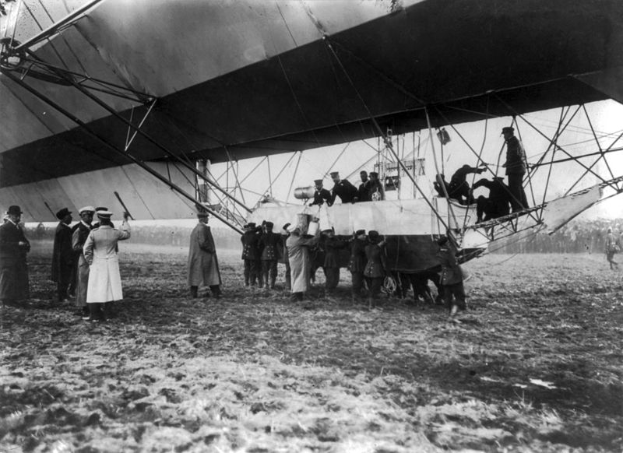
Geschiedenis
Notes:
Graaf Ferdinand Von Zeppelin was geïnteresseerd in het ontwerp van een "bestuurbare ballon“.
Hij wordt beschouwd als de uitvinder van de zeppelin.

Slide 5
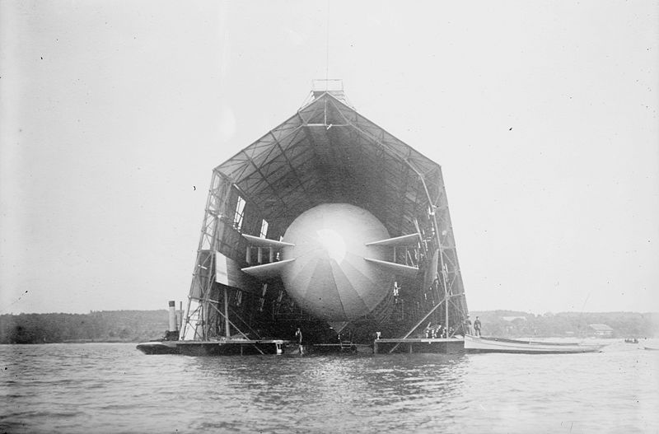
Het Luftschiff Zeppelin (LZ)
Notes:
In 1899 begon de constructie van de eerste zeppelin in een drijvende montagehal op het Bodenmeer. Deze locatie was gekozen om het opstijgen te vereenvoudigen. Omdat de hal dreef kon hij op de wind worden gedraaid.
Het prototype LZ1 (Luftschiff Zeppelin) had een lengte van 128 m.
De eerste luchtreis van een zeppelin vond plaats op 2 juli 1900. De vlucht duurde slechts 18 minuten. Graaf Von Zeppelin had onvoldoende middelen om de ontwikkeling voort te zetten. Het prototype werd gesloopt en de fabriek werd gesloten.

Slide 6
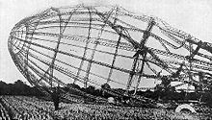
Eerste Wereldoorlog
Notes:
Tijdens de Eerste Wereldoorlog zette het Duitse leger zeppelins in om Engeland te bombarderen. Er zijn honderden missies geweest waarbij vanuit Duitse zeppelins tienduizenden kilo's bommen op Engeland en andere vijandelijke gebieden zijn afgeworpen.
Omdat de Britse verdedigers al snel bedreven raakten in het in brand schieten van deze grote en kwetsbare luchtschepen bleken bombardementen vanuit luchtschepen niet bijzonder effectief. Toch bereikten ze hun doel: angst zaaien onder de bevolking.

Slide 7
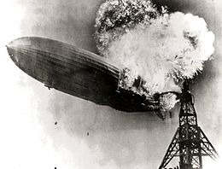
Ramp met de Hindenburg
Notes:
Toen op 6 mei 1937 de met waterstof gevulde zeppelin Hindenburg (LZ-129) tijdens de landing in een plaats dicht bij New York in de Verenigde Staten in brand vloog, waarbij 36 mensen omkwamen.
Daarna besloot men de overgebleven schepen uit de vaart te nemen en de productie stop te zetten. Men had geen andere keus doordat helium in 1937 niet aan de Duitsers door de Amerikanen werd verkocht.
Een veel aangehangen gedachte theorie is dat de brand ontstond in het omhulsel van de ballon, deze bestond uit katoen dat onder andere geïmpregneerd was met aluminiumpoeder. Volgens deze theorie zou een statische ontlading tussen het omhulsel en de natte ankertouwen het omhulsel in brand hebben gezet. Er zou zo een gat zijn ontstaan, waardoor de waterstof kon weglekken, en de vlam kon aanwakkeren.
Alternatief is het ook mogelijk dat een van de ankertouwen losbrak en als een zweep het omhulsel lek prikte, waarna de eerder genoemde statische ontlading het gas ontstak.
Men is het erover eens dat de ramp zich met moderne materialen niet op dezelfde wijze zou herhalen.

Slide 8
Ramp met de Hindenburg
http://www.youtube.com/watch?v=CgWHbpMVQ1U
Notes:
Hier ziet men het verslag dat men maakte 75 jaar geleden.
De Hindenburg komt aan in New York nadat hij de Atlantische Oceaan heeft overgestoken.
Maakt dan nog een paar rondjes over de stad en tijdens de laatste fase van de landing gebeurt het ongelofelijke ……

Slide 9
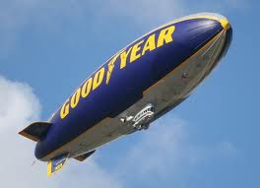
Heden – Zeppelin NT
Notes:
Na de successen van Amerikaanse blimps, slappe sigaarvormige luchtballonnen, zijn er al decennia lang vergevorderde plannen om de luchtschepen opnieuw in gebruik te gaan nemen. Zeppelin NT (waarbij NT staat voor Nieuwe Technologie) is een moderne variant die zijn oorsprong heeft in de oude Zeppelinfabrieken en waarmee sinds enige jaren commercieel rondvluchten worden gemaakt. De zeppelin NT-lucht schepen hebben een skelet van koolstofvezel versterkt plastic en Aluminium binnen de 1 kamerige ballon.

Slide 10
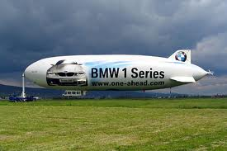
Heden – Zeppelin NT

Slide 11
Einde
Notes:
Einde zijn er nog vragen ?

